Slide 1
DZB Leiden

Slide 2
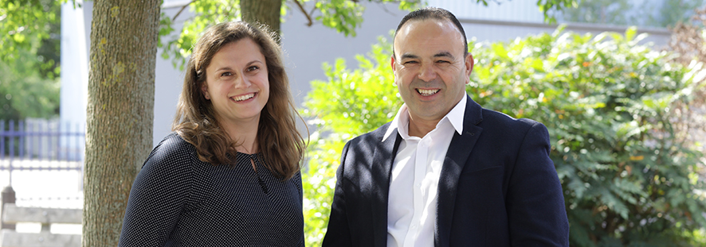

Wie zijn wij?
  Wij zijn gepassioneerde doorzetters bij het verbinden van werkzoekenden en werkgevers in de Leidse regio.

Slide 3
Samen werken aan een wereld waarin iedereen meedoet

Slide 4
Wij geloven in de kracht van ieder mens
DZB Leiden zet zich in voor een wereld waarin iedereen meedoet. Waarin we ook hebben voor elkaar en elkaar zien voor wat we waard zijn. En vooral: waarin we het beste in elkaar naar boven halen. Misschien is dat wel wat ons werk zo bijzonder maakt: we geloven in de kracht van ieder mens.
Daarom begeleiden we zoveel mogelijk mensen naar werk. Want werk geeft je eigenwaarde, maakt je gelukkig, zorgt voor persoonlijke ontwikkeling en maakt je trots. Werk is belangrijk. Voor iedereen.

Slide 5
Wij stimuleren
sociaal ondernemen
en iedereen die dat nodig heeft, helpen bij het vinden van werk. Met:
  Persoonlijke begeleiding en ontwikkeling
  Ondersteuning bij elke stap op weg naar werk
  Expertise op het gebied van arbeidsmarkt, wet- en regelgeving
  Uitgebreid netwerk met maatschappelijk betrokken werkgevers

Slide 6

Voorbeeld samenwerkingen

Slide 7
DZB
in cijfers
Gemiddeld
  560.
Mensen vinden
jaarlijks via DZB
een betaalde baan
Ruim
  300.
Mensen werken gedetacheerd
via DZB
Aan
  660.
Mensen bieden
we een werkplek
binnen DZB

Slide 8
Ontwikkeling van mensen
Bij DZB Leiden draait het om de ontwikkeling van mensen.
We zorgen altijd voor de juiste training en begeleiding naar werk.
We helpen werkzoekenden werk te vinden, waarin ze kunnen groeien en op hun plek zijn.
Onze aandacht gaat naar:
  Re-integratie
  Garantiebanen
  Statushouders
  Social Return

Slide 9
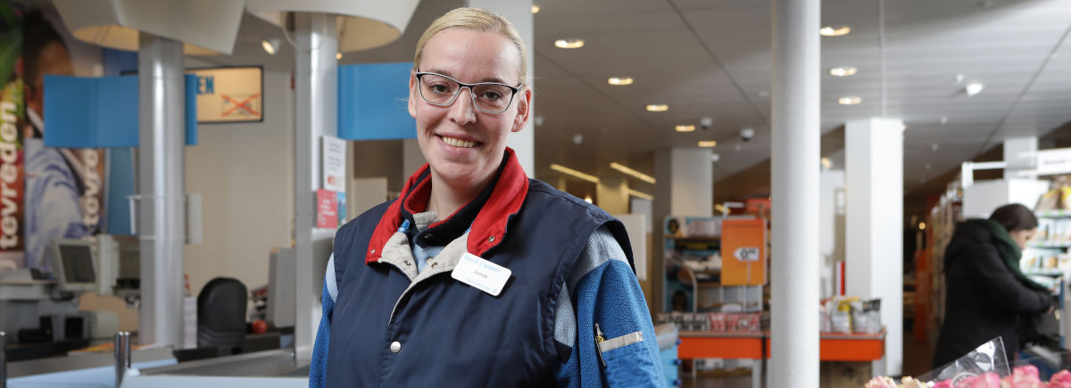
Re-integratie
  In opdracht van de Gemeente Leiden voeren we het re-integratiebeleid uit. Mensen die een bijstandsuitkering aanvragen, krijgen hulp van DZB bij het vinden van een baan. Van de zorg tot productiewerk en horeca.
  Voor specifieke werkzaamheden bestaat de mogelijkheid om een gezamenlijk leerwerktraject op te zetten. Hierbij worden de werknemers al werkend opgeleid voor hun nieuwe job.

Slide 10
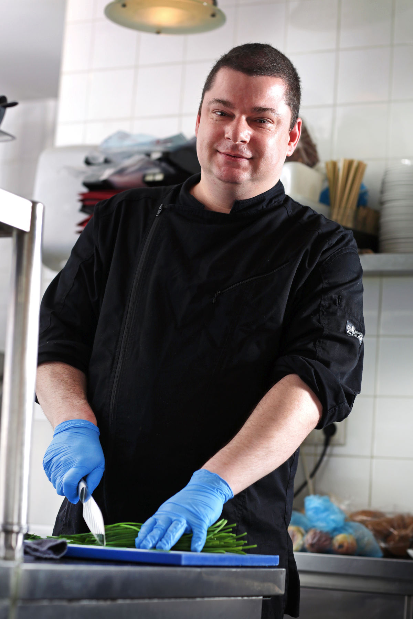
Garantiebaan
Met garantiebanen geven we met werkgevers invulling aan de Participatiewet.
We brengen werkgevers in contact met gemotiveerde medewerkers, adviseren over mogelijke regelingen en begeleiden het bemiddelingsproces. Zo creëren we samen kansen.

Slide 11
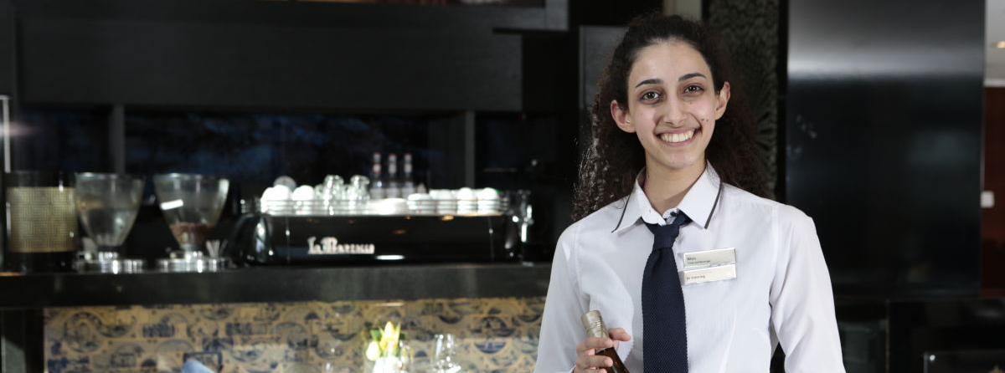
Statushouder
Een match op basis van capaciteiten en competenties
Proefplaatsing of (taal)stages, zonder kosten
Eventuele subsidieregelingen.
Tijd om te beoordelen of een kandidaat past bij het bedrijf en de functie.
Coaching op de werkplek
Extra lessen Nederlandse taalvaardigheid

Slide 12
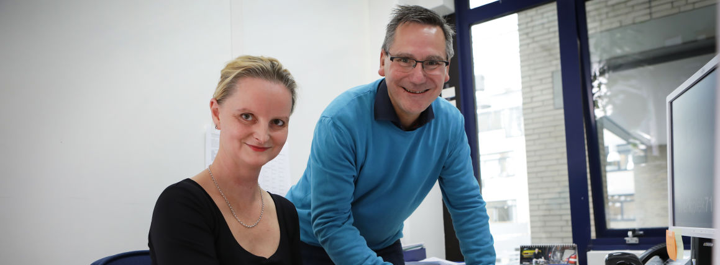
Social Return
  De overheid stimuleert bij inkoop-opdrachten om mensen met een afstand op de arbeidsmarkt te betrekken. Door het creëren van arbeidsplaatsen én of inzet van leer-werkplekken in die opdracht.
  We kunnen vanuit onze ervaring en expertise goed ontzorgen bij Social Return.

Slide 13
Werk bij
DZB Leiden

Slide 14
Werken, leren en ontwikkelen
  Postbezorging
  Groen onderhoud
  Schoonmaak
  Catering
  Montage
  Sorteren
  Verpakken
  Productie van chocolade

Slide 15
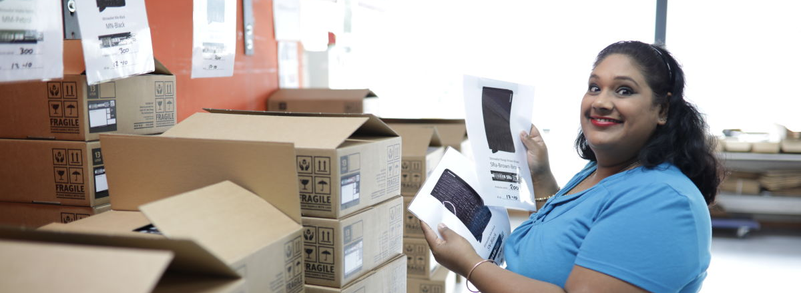
Montage
  Bij de afdeling Montage vind je de handige mensen van ons bedrijf. Ze zijn gespecialiseerd in het uitvoeren van handmatige werkzaamheden maar bedienen met hetzelfde gemak een machine als dat nodig is.
  Hier maken ze van tientallen kleine onderdelen indrukwekkende eindproducten. Zo worden de populaire pashouders van Secrid door deze collega's in elkaar gezet.

Slide 16
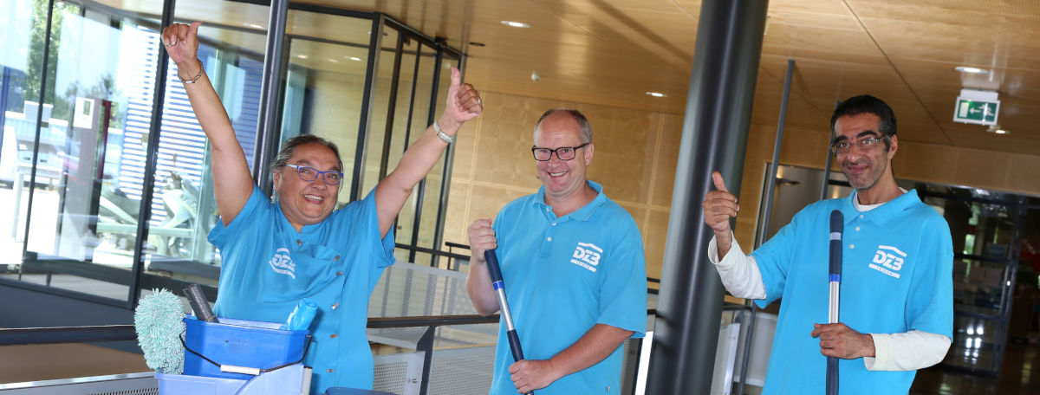
Schoonmaak
  Onze schoonmakers zijn niet bang om hun handen vuil te maken en hebben daarnaast ook nog eens een opgeruimd humeur.
  Dagelijks maken ze overal in de Leidse regio kantoren, kantines, werkplaatsen en bedrijfsrestaurants schoon. Vakkundig en op een zo milieuvriendelijke mogelijke manier.

Slide 17
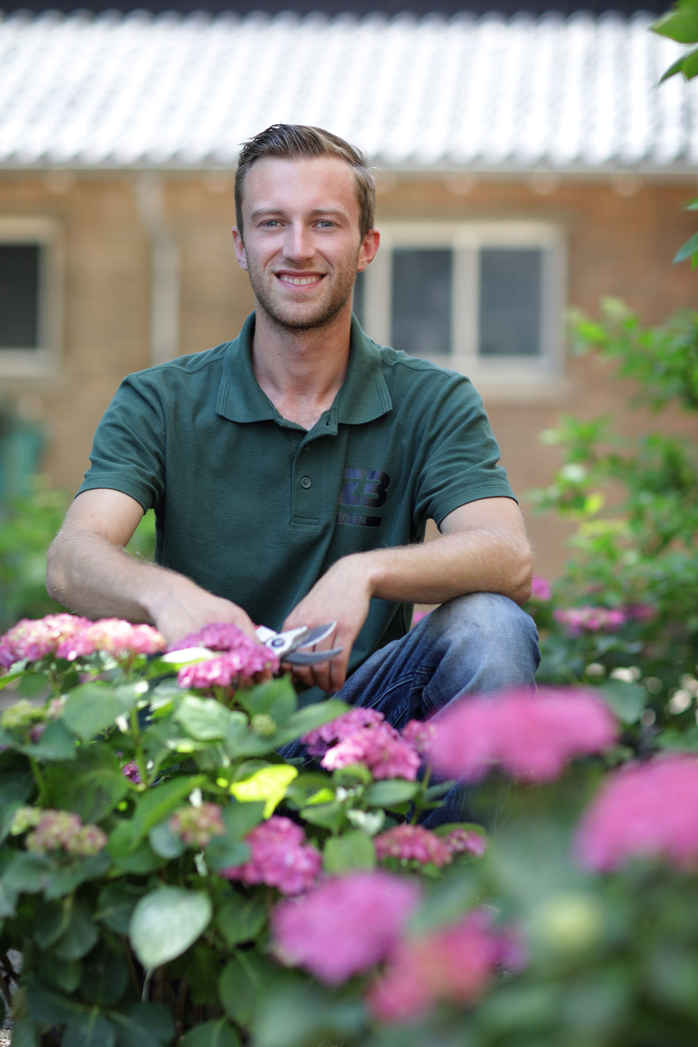
Groen
Onze groene vingers zorgen dat het groen van zowel bedrijven als particulieren er mooi bij staat.
De mannen en vrouwen van onze groenafdeling zijn al jaren een vertrouwd beeld langs de wegen in Leiden en omstreken.
In hun opvallende jassen zorgen ze ervoor dat het openbaar groen er verzorgd bij staat. Ze snoeien, maaien en zorgen dat omgewaaide bomen netjes afgevoerd worden.

Slide 18
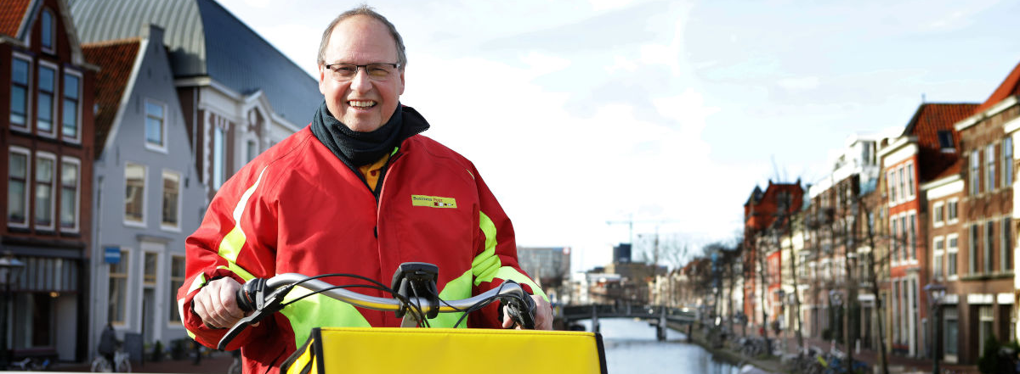
Post
  Post bezorgen. De collega's van onze afdeling Post doen het graag en ze doen het goed.
  Ze laten zich daarbij niet tegenhouden door een beetje regen en zijn niet bang voor de kou. Van mailings tot aangetekende post, je kunt ons alles vragen.

Slide 19
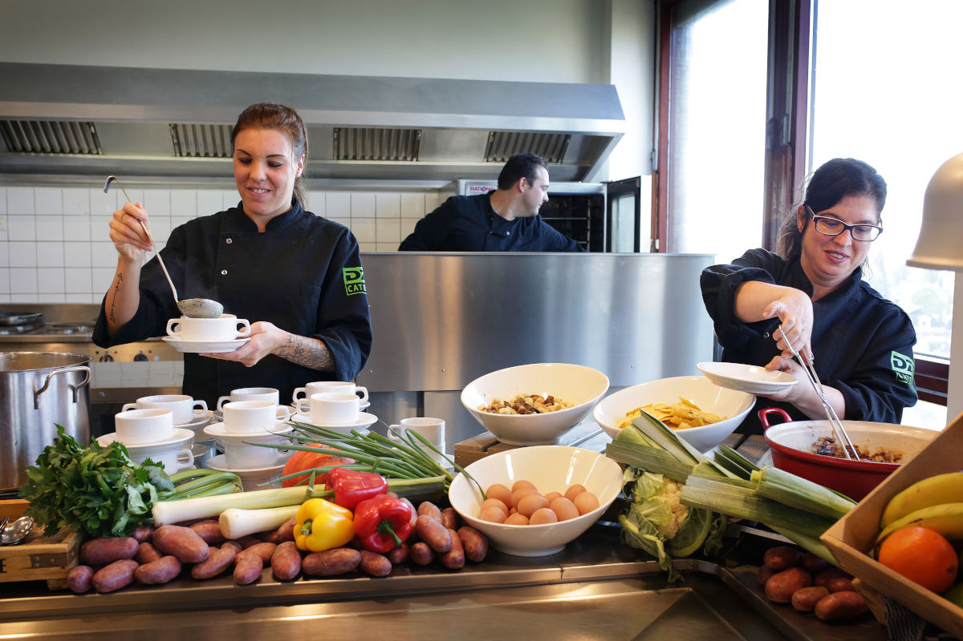
Catering
  De medewerkers van deze afdeling leren alle verschillende aspecten die bij het horecavak komen kijken. Van het bereiden van gerechten tot bedienen en kassadiensten draaien.

Slide 20
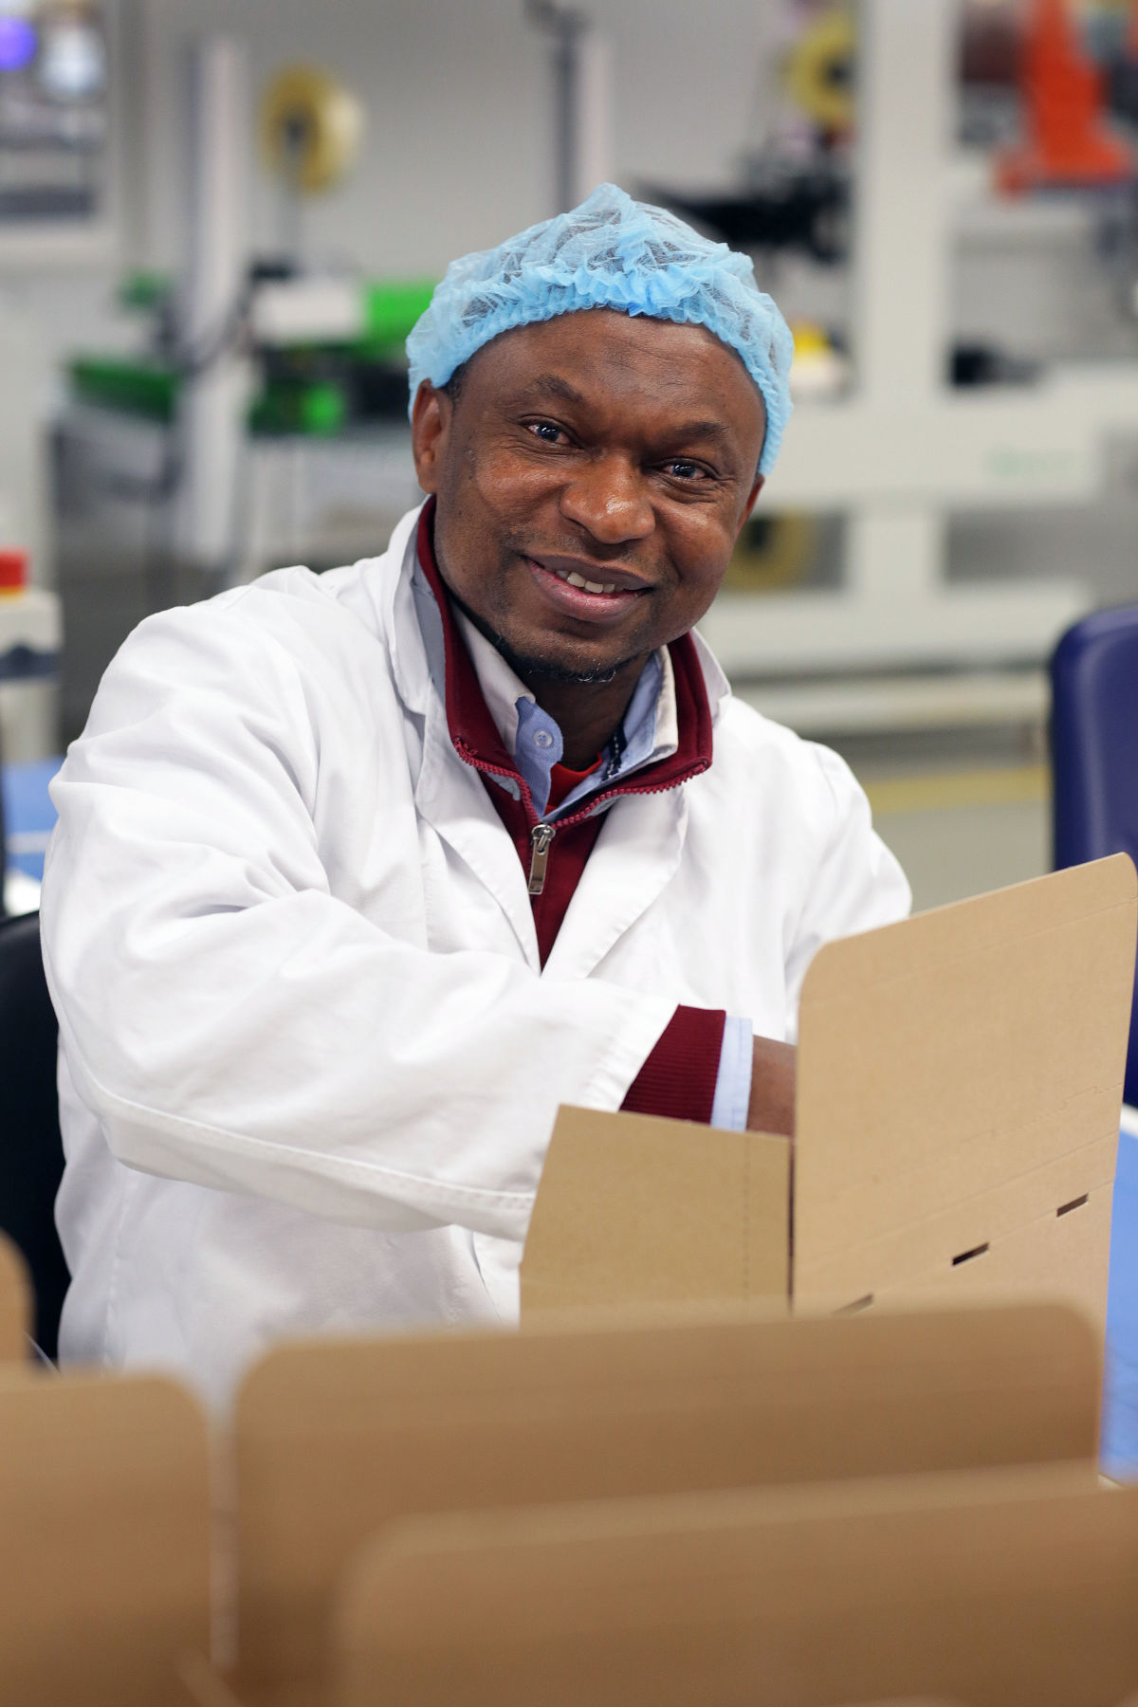
Chocolade
Onze afdeling Chocolade produceert voor zowel grote gevestigde namen als voor startups.
We produceren de lekkerste chocoladeproducten en bieden daarbij nog verschillende verpakmogelijkheden.
Zo kunnen we het productieproces dus van begin tot eind verzorgen.

Slide 21
